Slide 1

咏
咏
赞美、赞颂、歌咏、歌颂

Slide 2
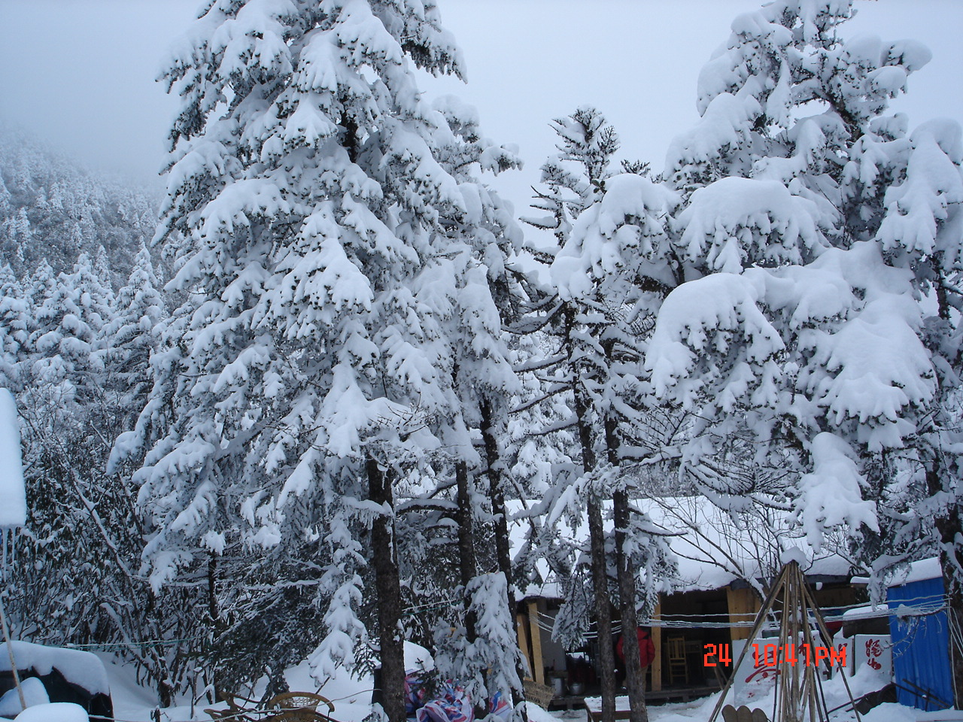
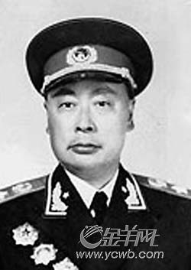
青 松
陈毅
青松诗文
雪压青松
雪化青松
梅花欣赏
梅花诗文
返回

Slide 3





压
化
且
待

Slide 4


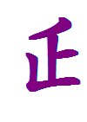
挺
延

Slide 5
青 松
陈毅
大 雪 压 青 松，
青 松 挺 且 直。
要 知 松 高 洁，
待 到 雪 化 时。

Slide 6
青 松
陈毅
大 雪 压 青 松，
青 松 挺 且 直。
要 知 松 高 洁，
待 到 雪 化 时。

Slide 7
鹅毛大雪
冰天雪地

Slide 8
大雪压青松，
青松挺且直。
挺
且
直

Slide 9
挺

Slide 10
面对青松，你想对他说什么？

Slide 11
大雪压青松，
青松挺且直。
挺
且
直

Slide 12
大雪压青松，
青松挺且直。
挺
且
直

Slide 13

高
洁
要知松 ，
待到雪化时。

Slide 14
1960年的时候，中国人民面对着巨大的困难，很多地方的人们吃不饱，穿不暖，商店里没有商品卖，工厂里缺少很多原料生产，这么多困难压在中国人民的身上，可中国人民一点都不害怕，他们在中国共产党的带领下，战胜了困难，全世界的人民非常敬佩中国人民，都夸中国人民了不起。

Slide 15
青 松
陈毅
大 雪 压 青 松，
青 松 挺 且 直。
要 知 松 高 洁，
待 到 雪 化 时。

Slide 16
压
化
且
待

Slide 17
挺
延

